Slide 1
Négyzetjáték és bolyongás
Készítette: Szauer Csilla és Tóth Virág
2018.10.03.

Slide 2
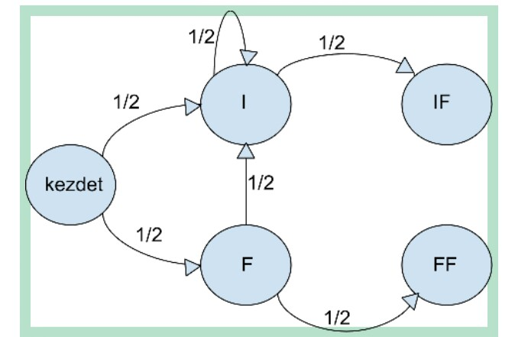
Bolyongásos feladatok megoldása
Példa: Virág és Csilla fej-írás játékot játszik. Egy érmét dobálnak föl, Virág nyer, ha egy IF sorozat jön ki hamarabb, Csilla, ha FF sorozat. Milyen hosszú várhatóan a játék?
Rajzold föl a bolyongási gráfot!
Mik legyenek a gráf pontjai?
Melyik pontból mely másik pontokba juthatunk el, milyen valószínűséggel?
Mely pontok nyelők?

Slide 3
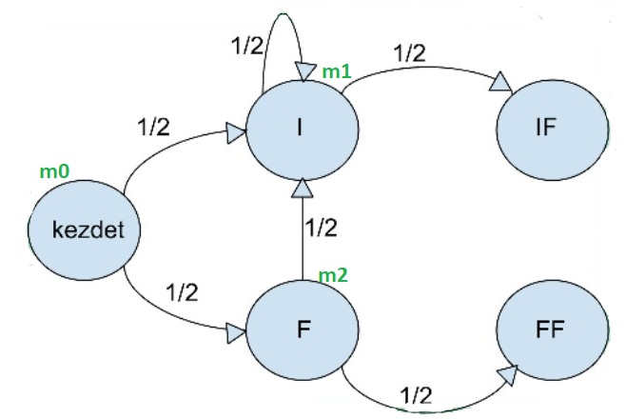
2. Legyen mi, hogy az adott pontból várhatóan (átlagosan) hány lépéssel ér véget a játék. Így írjuk föl a megfelelő egyenleteket:
És nincs is más dolgunk, mint megoldani az
egyenletrendszert! :)

Slide 4
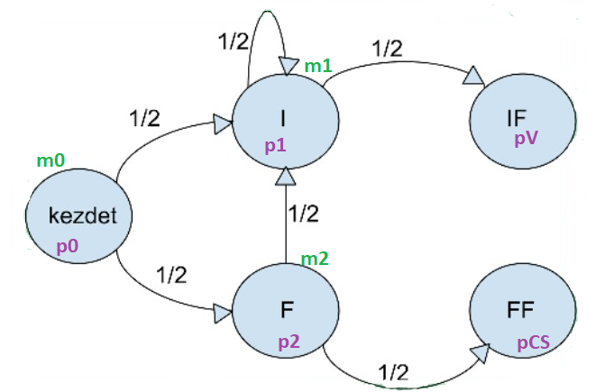
Mekkora eséllyel győz Virág?
3. pi jelölje, hogy az adott ponton mekkora valószínűséggel “haladunk át” a gráfon bolyongva. Ezekből ismét egyenleteket írhatunk föl.
Ha Virág győz, pV=1, pCs=0, p0=?
Az egyenleteket megoldva:

Slide 5
Négyzetjáték - Próbáljátok ki párban!
Egy négyzet csúcsait számozzuk (1,2,3,4). A kezdő játékos dobókockával dob, míg 5 alatti számot dob, majd a négyzet ilyen számú sarkára tesz egyet saját bábui közül, ha már az ellenfélé volt ott, azt leveszi. (Ha sajátja volt, nem tesz semmit). Majd a másik játékos következik.
Az győz, akinek előbb sikerül két szomszédos csúcsot elfoglalni.

Slide 6
Mit tippeltek, mekkora eséllyel győz a kezdő játékos?
És a másik?
Mekkora eséllyel tart örökké a játék?

Slide 7
Hogy is van ez?
Mik legyenek a gráf pontjai? A különböző lehetséges állások, és hogy melyik játékos következik. pl.: V1: a szám jelöli, hogy milyen az állás, a betű, hogy a világos vagy a sötét játékos következik.
Melyik állapotból, melyik másikokba lehet eljutni?
Mely állapotok nyelők?

Slide 8
S1
V1
S2
V2
S győz
S3
V3
V győz
S4
V4
S5
V5
S6
V6
S7
V7

Slide 9
pi-k legyenek rendre azok a valószínűségek, hogy Si pontból indulva mekkora eséllyel nyer a kezdő játékos
qi-k pedig a Vi pontokhoz kapcsolódó valószínűségek
A ‘Világos győz’ valószínűsége így 1, a ‘Sötét győz’ valószínűsége 0. p1-et kiszámolva (hiszen S1-ből indulunk mindenképp) megkapjuk, hogy mekkora valószínűséggel győz világos.

Slide 10
Az egyenleteink:

Slide 11
S1
V1
S2
V2
S győz
S3
V3
V győz
S4
V4
S5
V5
S6
V6
S7
V7

Slide 12
Az egyenletrendszer megoldása.. (Nem reménytelen! :) )
aVII és bVII-ből p7 és q7 kiszámolható:
ezután aV, aVI, bV és bVI-ből p5, p6, q5 és q6
aIV és bIV-ből p4 és q4 így már könnyen számolható
ezek után aII, aIII, bII és bIII-ból p3, p2, q2 és q3 megkapható
majd aI és bI egyenletekből p1 és a keresett q1
q1=???

Slide 13
Vajon a másik játékosnak mennyi esélye van nyerni?
Ugyanígy végig számolható: 52/135
A játék végtelen sokáig tartson: 0
A számolás eredménye: 83/135

Slide 14
források
Arató Miklós, Zempléni András, Prokaj vilmos: Bevezetés a valószínűségszámításba és alkalmazásaiba: példákkal, szimulációkkal (2013)
Soós Zoltán Ferenc: Irányított gráfokon való bolyongás és alkalmazásai (2014)
Wintsche Tanár Úr honlapja :)

Slide 15
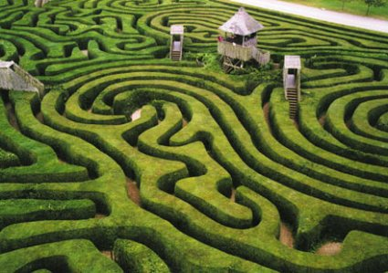
Jó bolyongást!
Köszi a figyelmet!

